Slide 1
เทคนิคการนำ Open Source Code มาใช้ในการพัฒนาเว็บไซต์อย่างปลอดภัย
By Cherdchan Ratchaburana

Slide 2
OpenSource คือ กลุ่ม software ที่เปิดเผย source code ของโปรแกรม ทำให้สามารถแก้ไข ดัดแปลง source code ได้หมด ซึ่งเป็นการให้สิทธิเสรีแก่ผู้ที่จะนำไปใช้เพื่อการพัฒนาซอฟต์แวร์ร่วมกันใน ลักษณะของสังคมซอฟต์แวร์

Slide 3
WEBSITE OPEN SOURCE CODE
HTML / PHP / Java
Bootstrap
Font awesome
CMS
Wordpress
Joomla
Drupal
แหล่งเรียนรู้
W3School
GitHub

Slide 4
TOOLS
ใช้สำหรับ FTP เช่น Filezilla, WinSCP
ใช้พัฒนาเว็บไซต์ เช่น Notepad++, MS visual code, Netbeans

Slide 5
ข้อดี
ไม่มีค่าใช้จ่าย
ประหยัดเวลาในการพัฒนาเว็บไซต์
มี code HTML / CSS / JavaScript สำเร็จรูป โดยผู้พัฒนาหรือออกแบบเว็บสามารถนำไปใช้ได้ทันที เช่น Bootstrap
ใช้งานสะดวก ง่าย ไม่จำเป็นต้องมีความรู้พื้นฐาน เช่น Wordpress Joomla

Slide 6
ข้อเสีย
CMS มีการเปิดเผย code ทำให้มีช่องโหว่ อาจโดนโจมตีจากผู้ไม่ประสงค์ดี
อาจไม่ได้ใช้ code ทั้งหมด ที่ import เข้ามา ทำให้มีผลต่อประสิทธิภาพของเว็บไซต์

Slide 7
ข้อควรระวัง
ตรวจสอบความน่าเชื่อถือ เช่น มียอดดาวน์โหลดเป็นจำนวนมาก หรือมีผู้วิจารณ์ในทิศทางดี
เข้าใจตัว code ว่าทำงานอย่างไร
แก้ไข code ให้เข้ากับเว็บไซต์
Import file ให้ครบตาม requirement ของ codeเช่น Bootstrap ต้อง import Jquery ก่อน

Slide 8
MAHIDOL PERSONALWEB
https://personalweb.mahidol.ac.th/

Slide 9
MAHIDOL PERSONALWEB
CMS Wordpress
ใช้งานได้สะดวก รวดเร็ว ไม่จำเป็นต้องลงโปรแกรมเพิ่มเติมในการพัฒนาเว็บไซต์
สามารถเพิ่มเติมข้อมูลได้ตลอดเวลา
รองรับการทำงานผ่าน PC Tablet Smartphone

Slide 10
ขั้นตอนการสมัคร

Slide 11
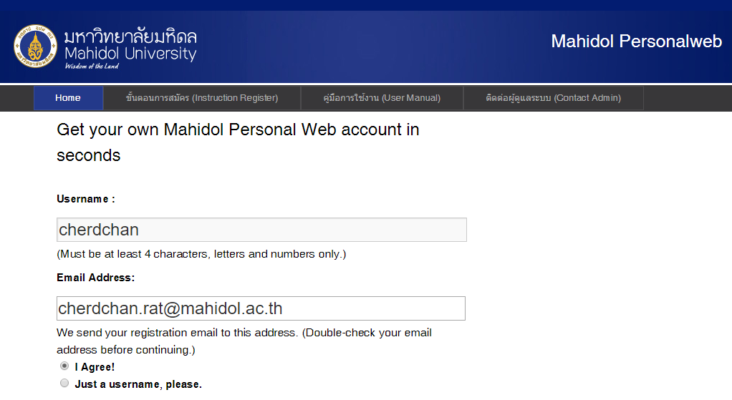
https://personalweb.mahidol.ac.th/
**สมัครโดยใช้ email @mahidol.ac.th เท่านั้น

Slide 12
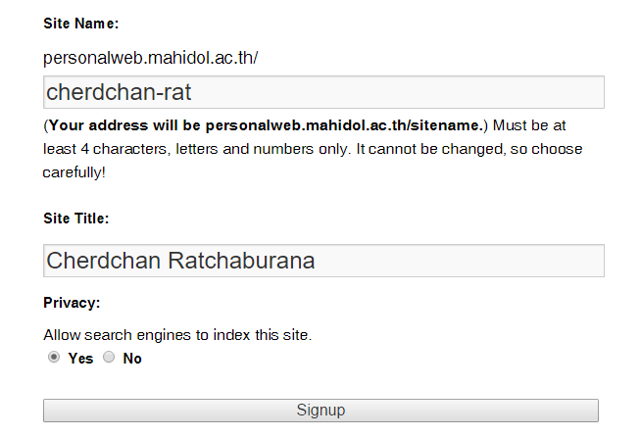
ชื่อ Site คือ ชื่อเต็ม-นามสกุล 3 ตัวอักษรแรก

Slide 13
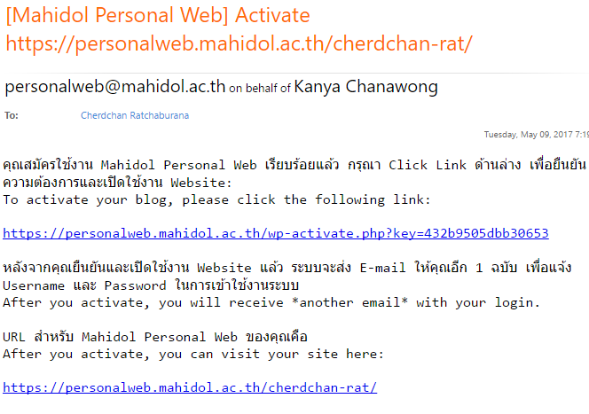

Slide 14
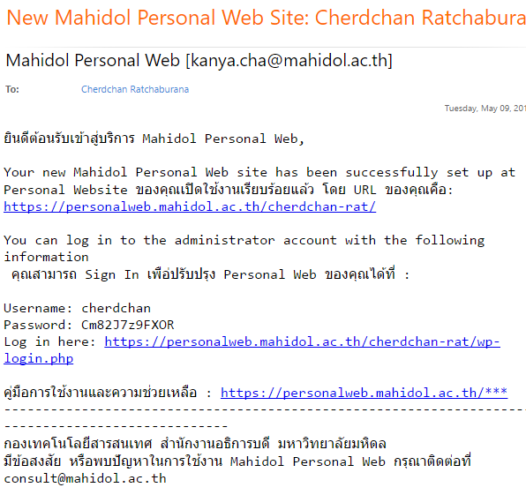

Slide 16
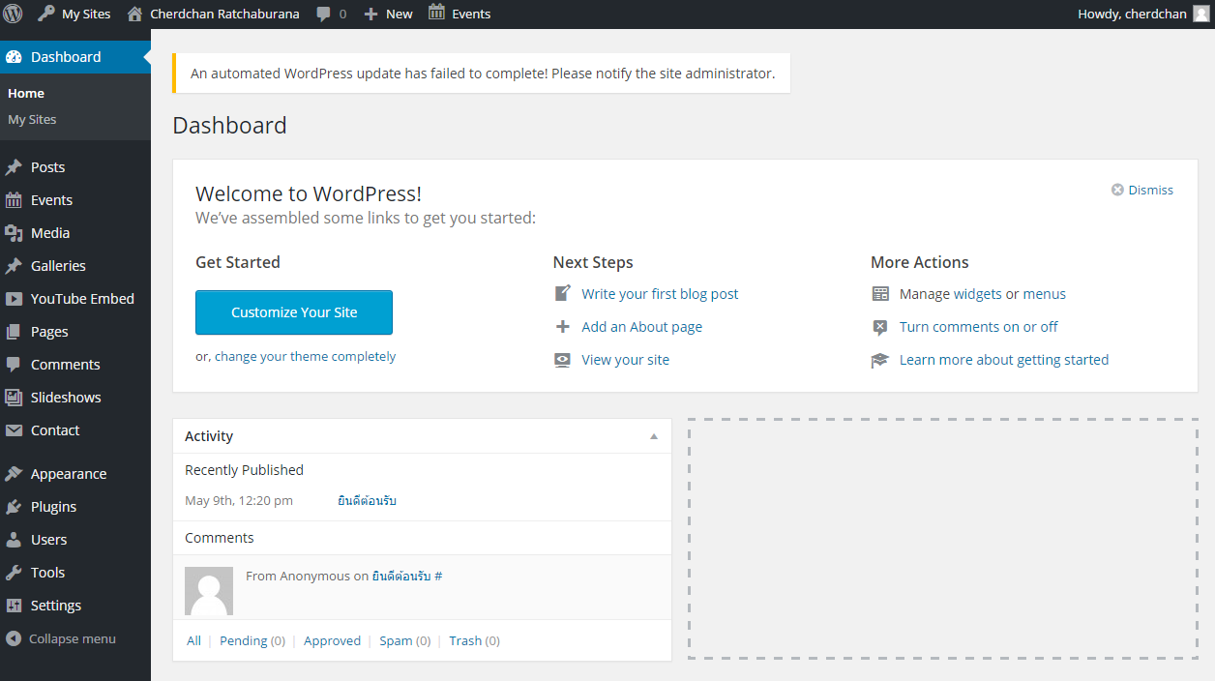
https://personalweb.mahidol.ac.th/cherdchan-rat/wp-login.php
แก้ไข Theme และข้อมูลของ Site title

Slide 19
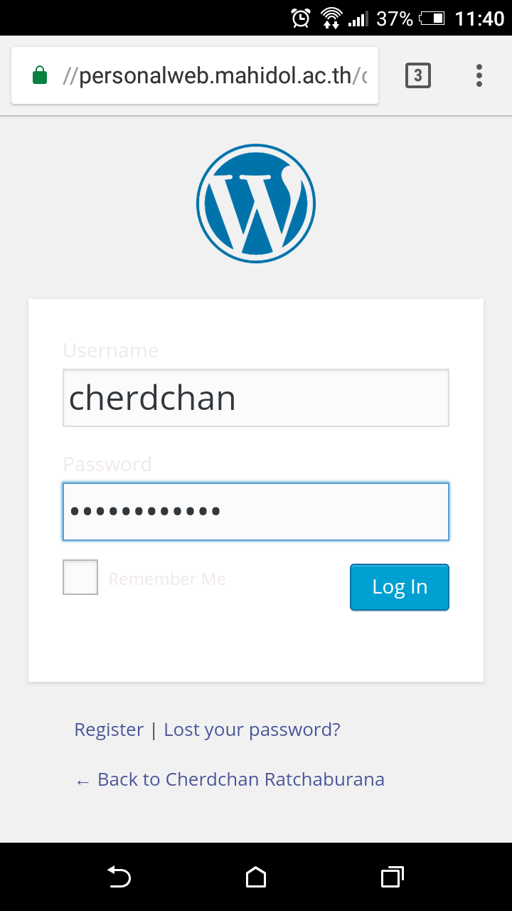
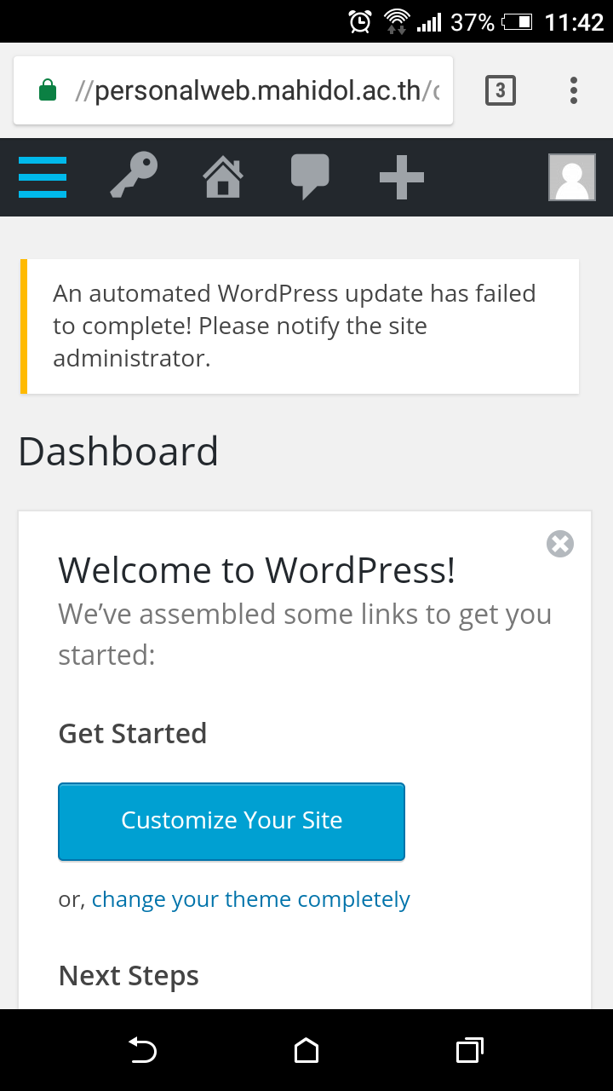
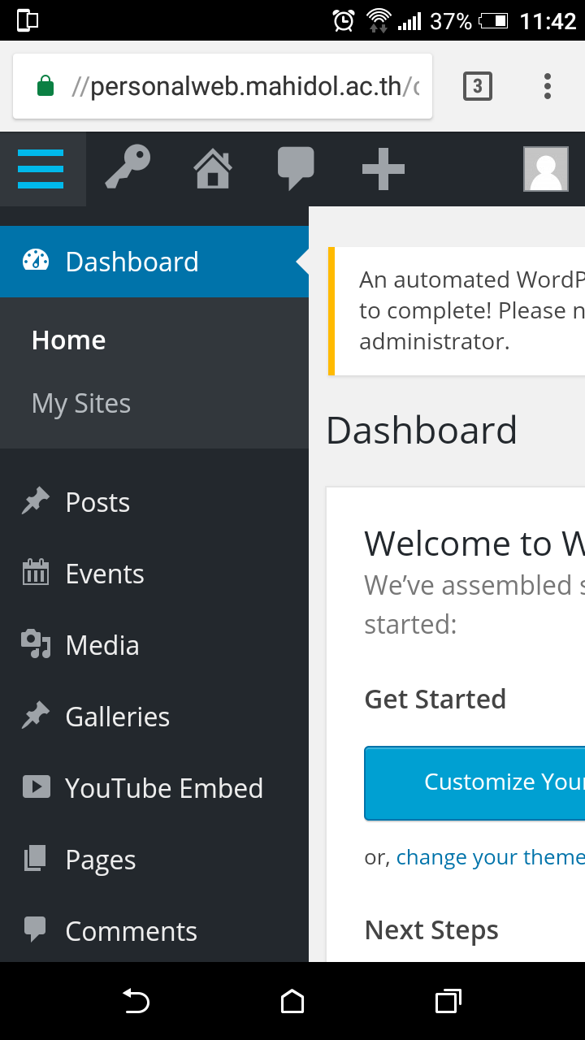

Slide 20
คู่มือการใช้งานระบบ Mahidol Personal Web
https://personalweb.mahidol.ac.th/wp-content/uploads/2016/02/คู่มือการใช้งานระบบ-Mahidol-Personal-Web.pdf

Slide 21
Mahidol University Corperate Identity
http://intranet.sc.mahidol/Identity/index.htm

Slide 22
อัตลักษณ์มหาวิทยาลัยมหิดล
ดาวน์โหลดได้ที่http://intranet.sc.mahidol/Identity/index.htm
Logo คณะ/ส่วนงาน มหาวิทยาลัยมหิดล
Fonts ( Font DB Lim X / Font DB Helvethaica / Cordia New)
Template Header Website ภาควิชา / หน่วยงานภายในคณะฯ

Slide 23
THANK YOU
Any questions?
cherdchan.rat@mahidol.edu / Tel. 5890

